Slide 1


智能体企业实战AI训练营
从AI趋势到实战落地的完整知识体系，方法论，和构建路径
石建平Jimmy Shi
北京艾捷特科技有限公司

Slide 2












课程核心价值
目的
课程初衷
你的收获
提升你起航的高度
分享导师实战的分享智能体企业构建起点
AI现在和趋势的认知与构建智能体企业的方法论
学习认知/方法论/自洽路径
构建企业家生态共同成长
全球顶尖AI产品一手体验
基于方法论的沙盘演练
获取更高的起点优势
智能体企业实战AI训练营愿景
行业至今尚无公认可复制的智能体企业闭环路径，唯有实践者们分享成功与踩坑，才能结伴前行。基于此，Jimmy 发起「Agentic Bootcamp」—— 一场不定期、重实战的共创聚场，它不仅是课堂，更是实践者的汇聚点。
"在AI时代没有太老或太年轻，只有行动拥抱AI或不拥抱的。"

Slide 3











构建智能体企业系统课程
从AI趋势到实战落地的完整知识体系，方法论，和构建路径
模块 1
模块 2
模块 3
模块 4
AI行业现状与趋势
智能体企业定义
战略与运营框架
智能体产品
Agentic Enterprise与行业新周期，探索第四次文明革命浪潮
智能体企业定义、趋势与案例分析，AI时代的企业新物种
Agentic Enterprise Canvas框架，实现10倍价值企业转型
打造10倍价值的智能体产品，智能物种重构时代的创业突破
模块 5
模块 6
模块 7
模块 8
技术基础设施
智能体企业的运营
AI Native团队
融资策略
Agentic AI基础设施，应用智能的核心技术栈与实施方案
战略、执行、文化、运营的系统性重构框架，10倍效率，1/10成本
打造AI原生团队，智能体企业的核心竞争力
Agentic AI时代创业成功融资密码，投资人视角解析
特别课程内容 独家干货
独家
独家
3天的训练营
完整知识体系与方法论
密集式实战培训
从AI趋势到实战落地的系统性框架与实施路径
独家
独家
体验最领先的智能体产品
智能体企业沙盘共创演练
亲身体验顶级智能体产品，洞察技术前沿
实战模拟与共创演练，掌握企业转型关键技能
课程价值： 行业深度认知解读，实战战略方法论落地路径，独家干货分享，助您抓住智能体AI时代企业跃迁的先机

Slide 4
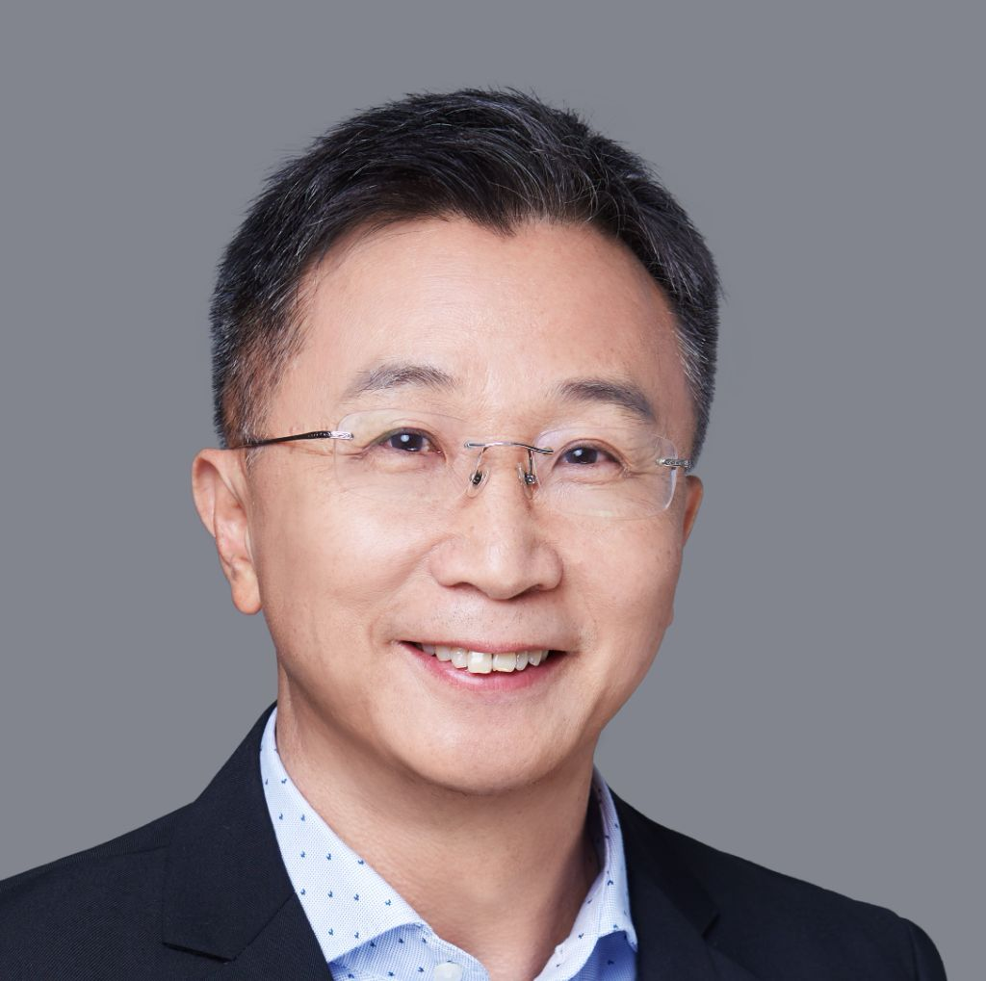

从技术到投资再到实践者
石建平(Jimmy Shi)
从德州大学奥斯汀分校计算机系一路走来的 Jimmy，在惠普与 Oracle 深耕十年，从一线工程师做到当时华人可及的最高研发职位。曾担任一线美元基金蓝驰创投投资人合伙人，且Pioneer生成式AI赛道投资并成功投资了多个明星项目。
主业是AI Rollup：通过"收购整合+AI 改造"，通过智能体方式大幅提升垂直行业的经营效率
专业旅程
独特视角与实践
技术积累
惠普与Oracle十年研发经验，华人可及最高研发职位
累计接触上千位创业者，主导投资并管理数十个AI项目
创业经历
趋势践行者：2006年重仓Apple，2016年买入NVIDIA至今
联合创办多米音乐，孵化映客并创造中国互联网最快上市纪录
投资覆盖领域：基础模型、通用智能体、AI Infra、行业应用
投资积淀
月之暗面
Genspark
PPIO
幂律
亿量
即时设计
潞晨科技
Jobright
个人天使投资数十家初创公司，多家成功上市
Inkverse
云圣智能
红松
当前实践
蓝驰创投主导投资AI全栈项目，亲自下场打造智能体企业

